Slide 1
PC, Telefon Hardverek

Slide 2
Lenovo Ideapad 330
Processzor
Processzor típusa: Intel Core i3
Processzor órajel: 2.4 GHz
Memória
Memória mérete: 4 GB
Memória típusa: DDR4
Memória maximális sebessége: 2133 MHz
Kijelző
Kijelző mérete:15.6„
Kijelző felbontása:1366 x 768
Videokártya modell:Radeon 530
Grafikus memória mérete:2 GB
Háttértár
Háttértár típusa:HDD
Háttértár kapacitása:1000GB
Merevlemez fordulatszáma:5400 rpm
További tulajdonságok
Akkumulátor cellaszáma:2
USB 3.2 Gen 1 csatlakozók száma:2
USB Type-C Gen 1 csatlakozók száma:1

Slide 3


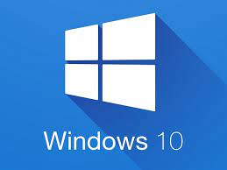



Fontosabb alkalmazások
Windows 10
OBS
FL Studio
Steam
Epic Games
Office

Slide 4
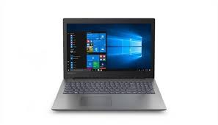
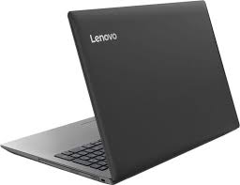
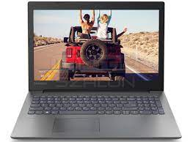

Slide 5
Samsung Galaxy A22
Műszaki jellemzők
Processzor típusa:GPU: Mali-G57 MC2
Processzormagok száma:8 magos
Processzor sebessége:2.2 GHz
RAM :4 GB
Belső memória mérete:128 GB
Memóriakártya típusa:microSD
Szoftver
Operációs rendszer:Android
Antutu teszt:249 720 pontok
Kijelző
Kijelző mérete:6.6„
Kijelző felbontása:2400 x 1080 pixel
Képfrissítési frekvencia:90 Hz
Kamera
Előlapi kamera felbontása:8 MPx
Hátlapi kamerák száma:3
Hátlapi kamera felbontása:48 MPx
Csatlakozók:
Csatlakozók:3.5 Jack fülhallgató kimenet
USB Type-C

Slide 6






Fontosabb alkalmazások
Messenger
Instagram
Game Launcher
Youtube
Kréta
HappyMods

Slide 7
